Slide 2
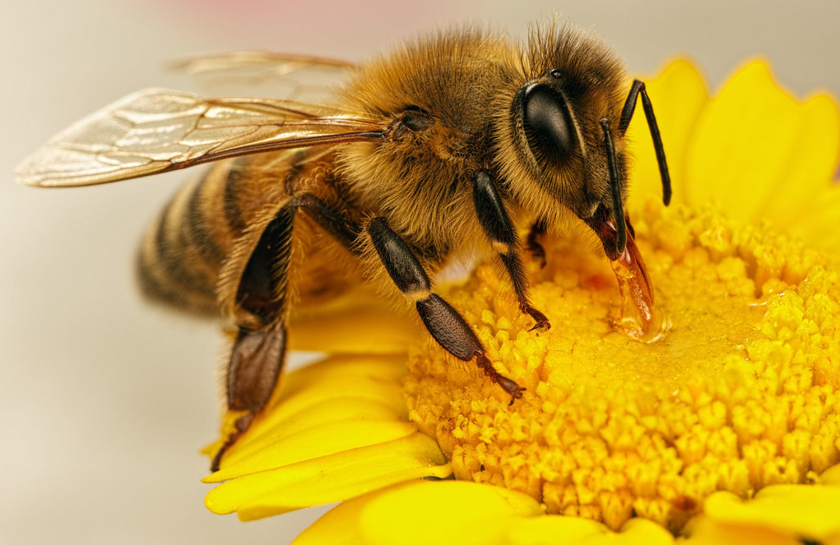
Улей – дом, А рой – семья. Как зовут меня, друзья?
(Пчела).

Slide 3
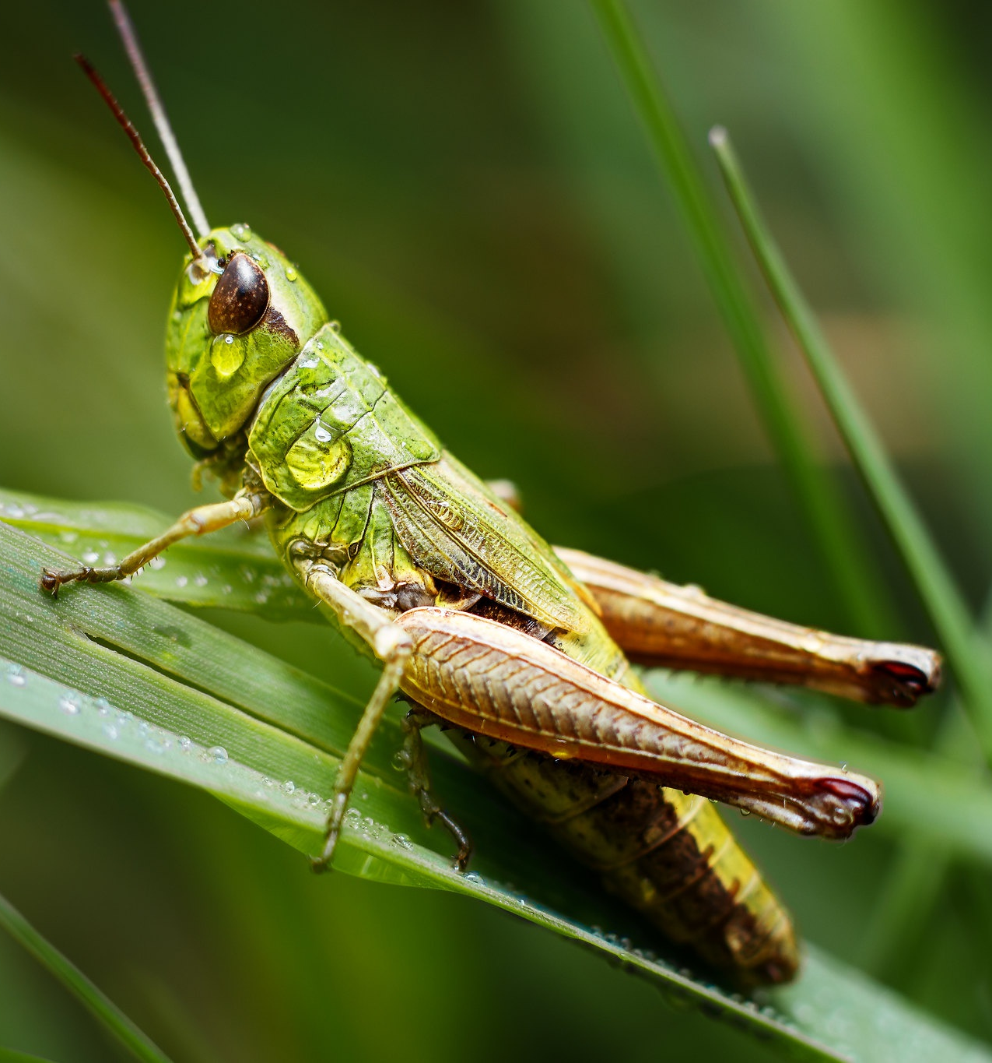
Зелёная пружинка Живет в траве густой. С травинки на травинку Он скачет день – деньской (Кузнечик)

Slide 4
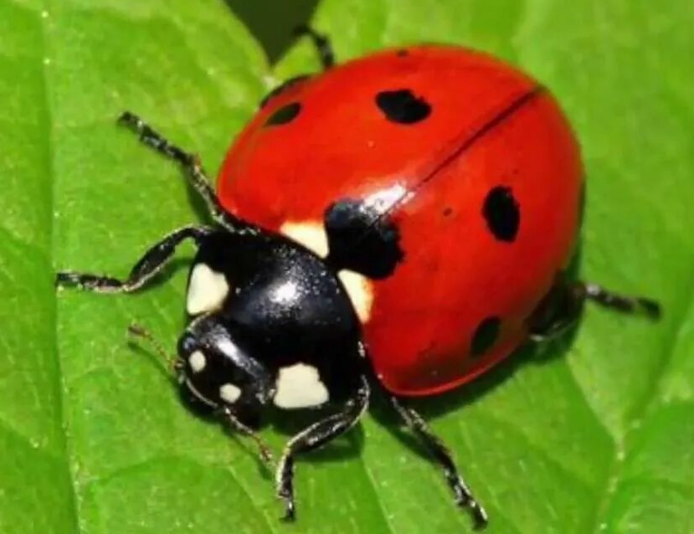
Маленькая модница Села на ладошки. Красненькое платьице
С черными горошками
(Божья коровка)

Slide 5
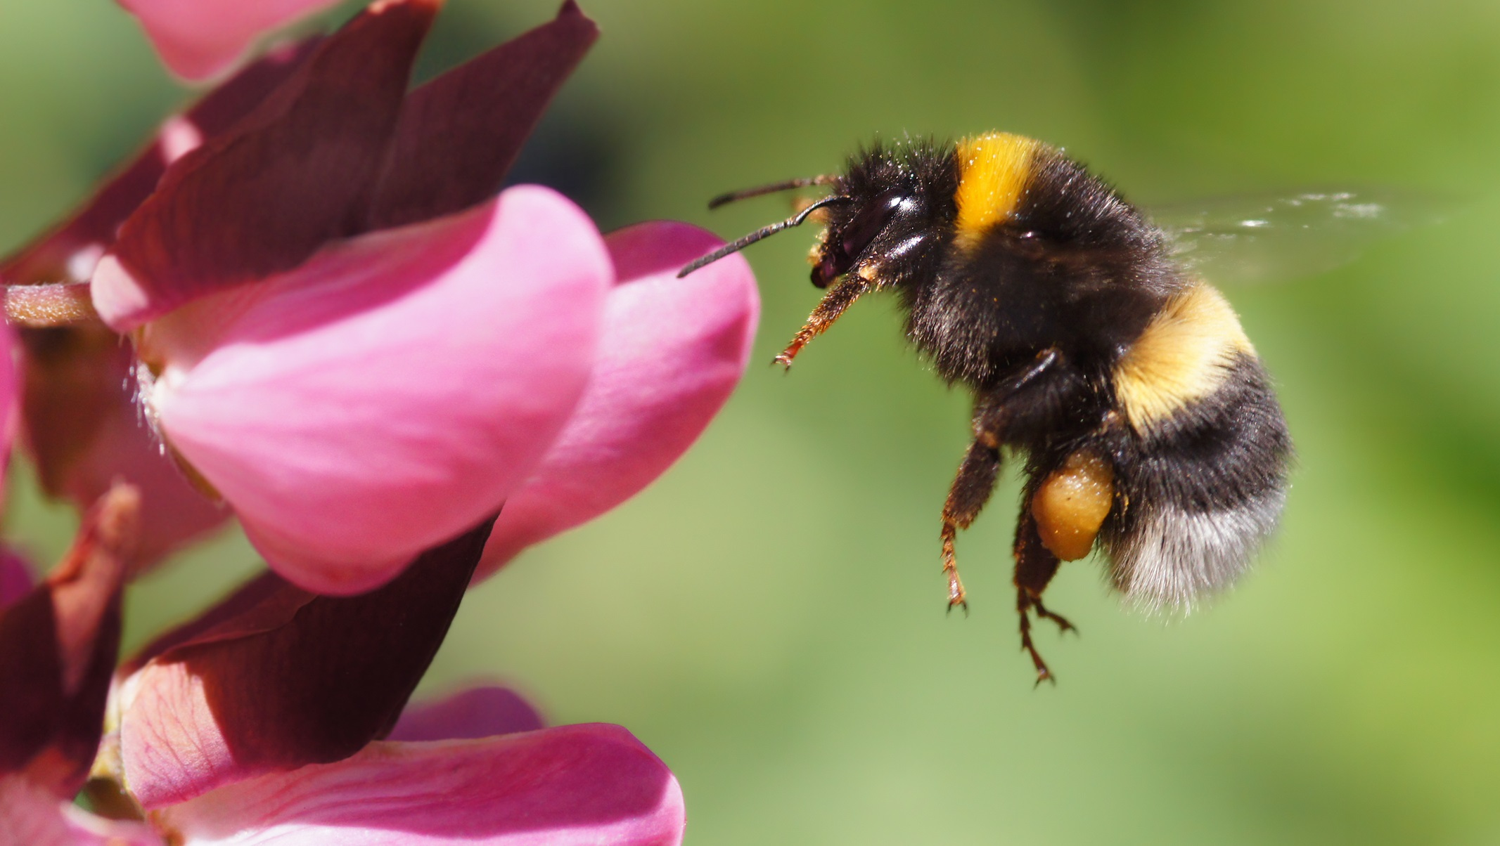
Кто с цветка к цветку летит
Так лениво и жужжит –
Бархатист, крылат, пузат
И костюмчик полосат?
(Шмель)

Slide 6
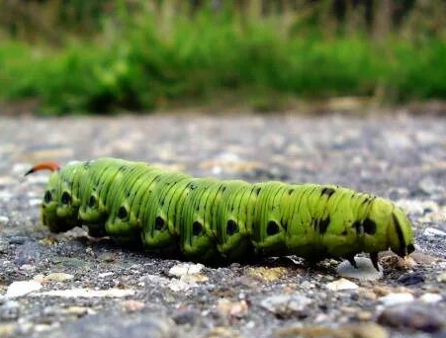
Что за странная картинка?
Вот пушистая травинка
Плавно по листку ползет.
Все жует, жует, жует.
Не жучок, не птица. Это …
(Гусеница)

Slide 7
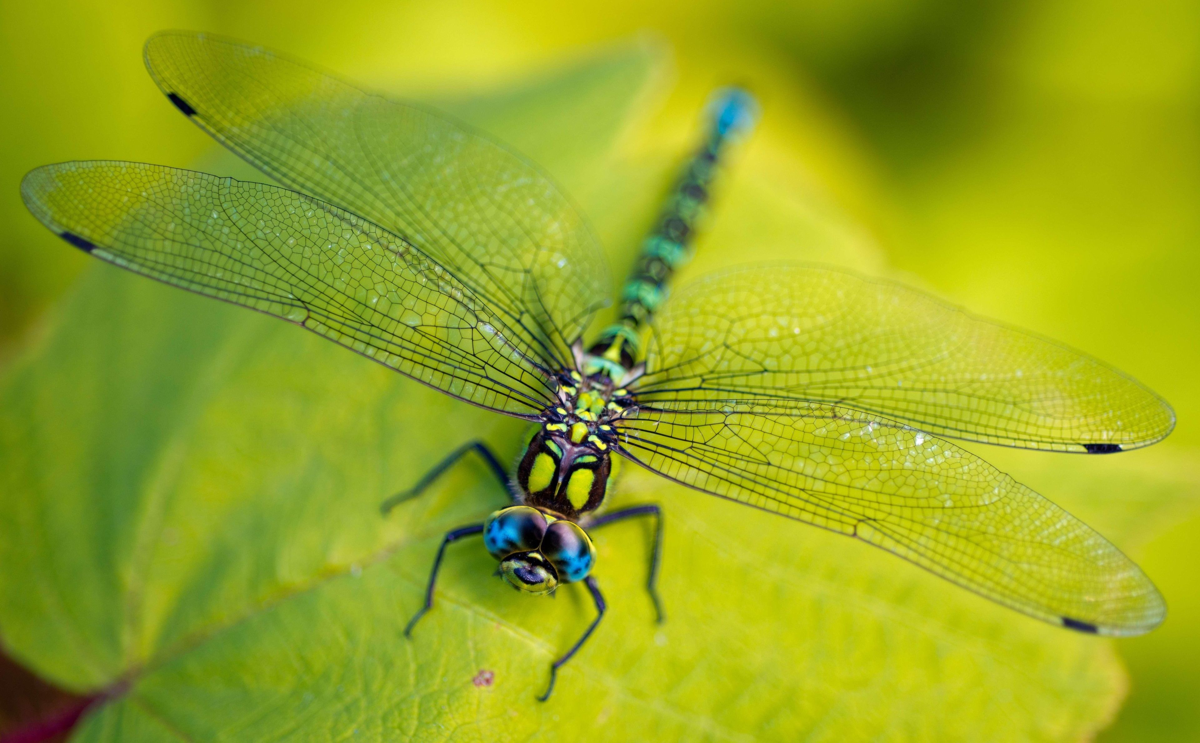
Над речной водой полёт
Совершает вертолёт.
На обед добычу ищет
Вертолёт – крылатый хищник.
Не кабина то – глаза.
Этот хищник – ...
(Стрекоза)

Slide 8
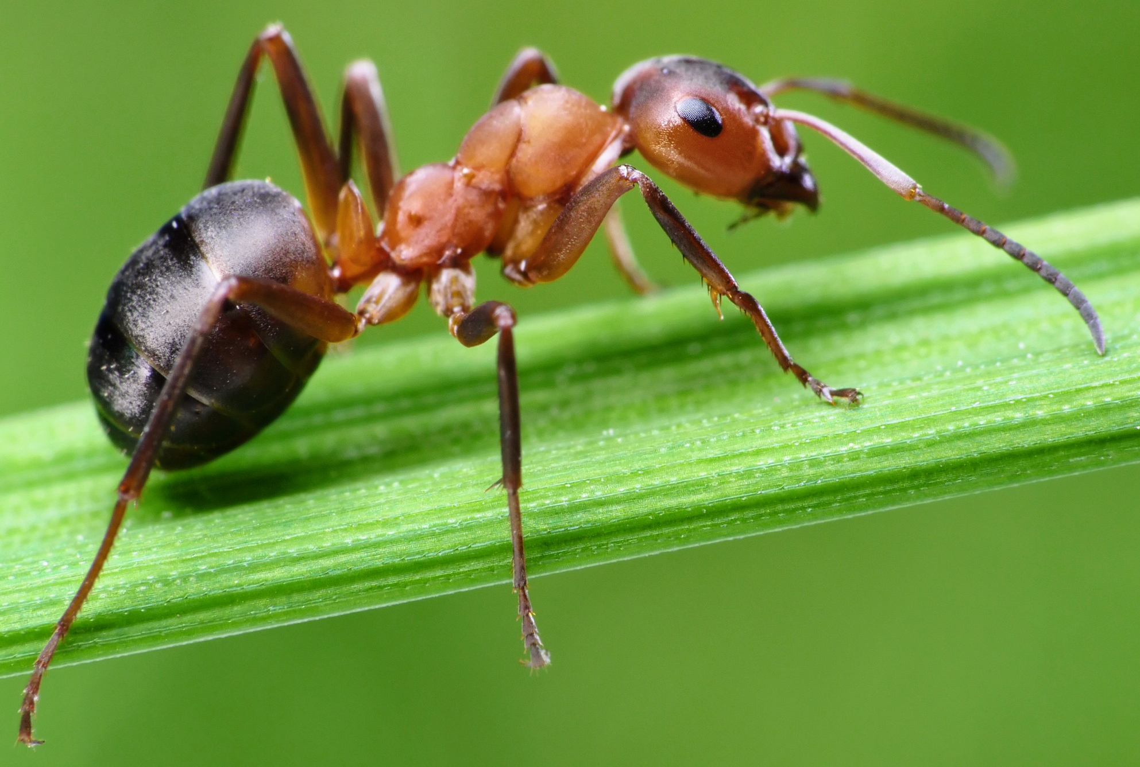
Трудится с утра до ночи,
Строит дом высокий очень.
Муравейник – теплый дом,
Миллионы комнат в нем.
Строит кто? Скажи скорей!
Это крошка - …
(Муравей).

Slide 9
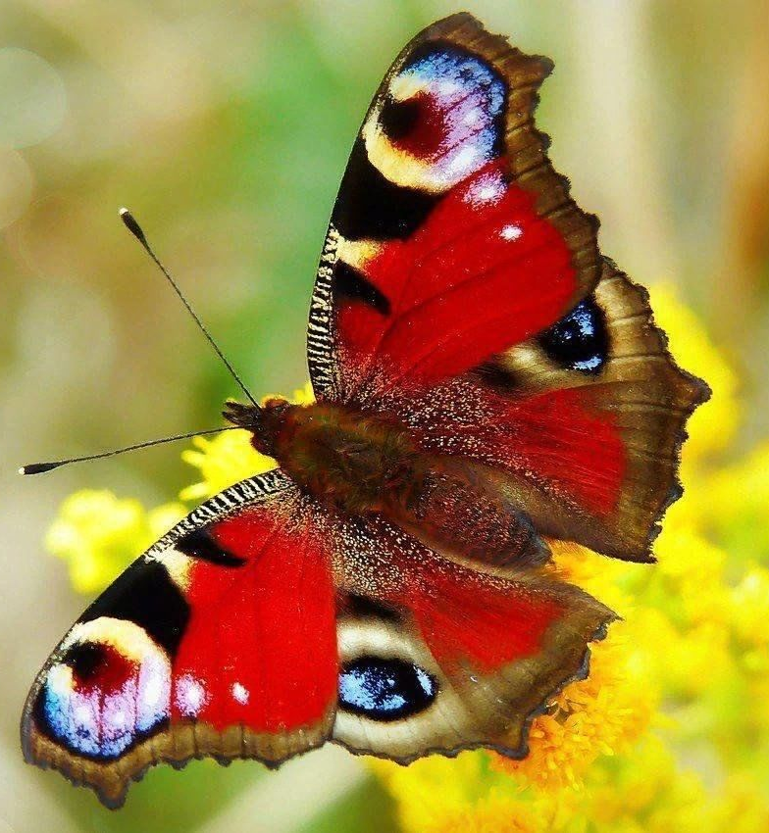
Удивительный цветок:
Ножки, глазки, стебелёк,
Между крыльев – складочка
Да ведь это ж ...
(Бабочка).

Slide 10
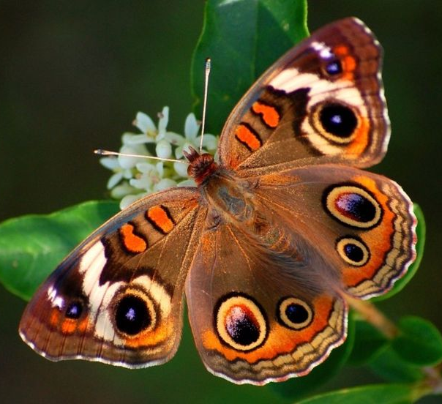
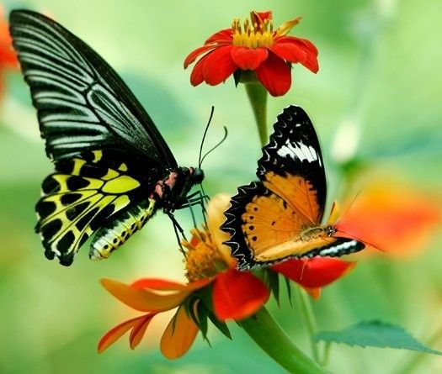
Игра «Один – несколько»

Slide 11
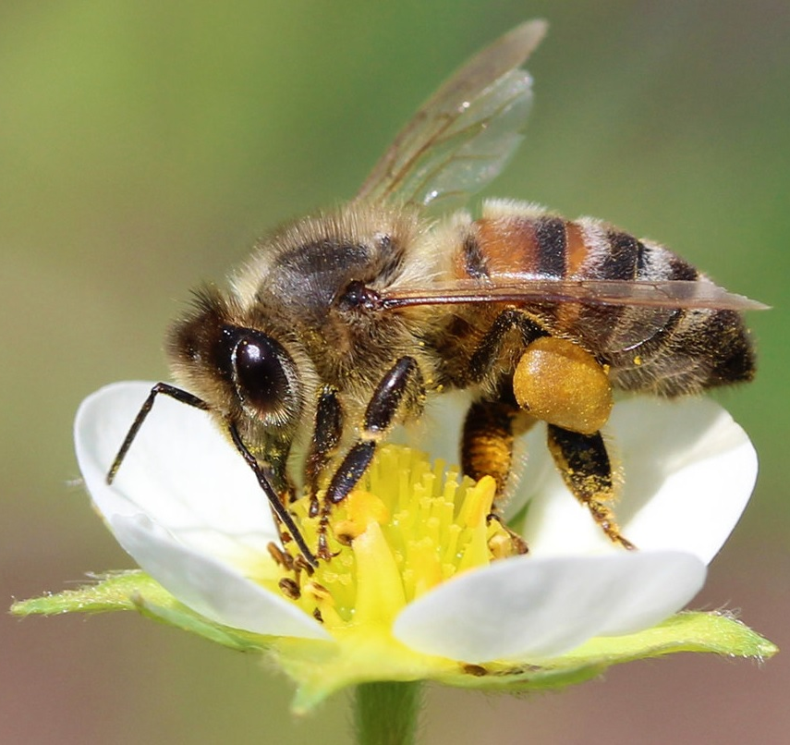
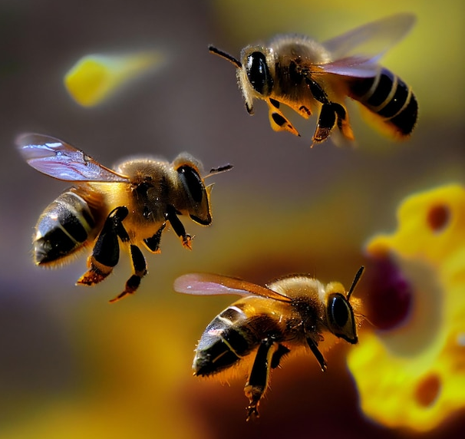
Игра «Один – несколько»

Slide 12
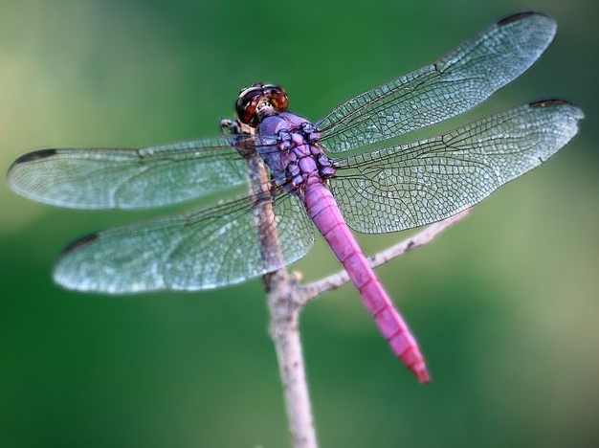
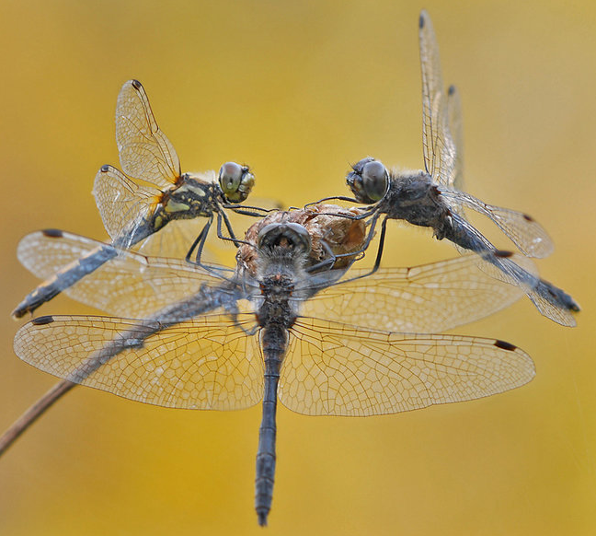
Игра «Один – несколько»

Slide 13
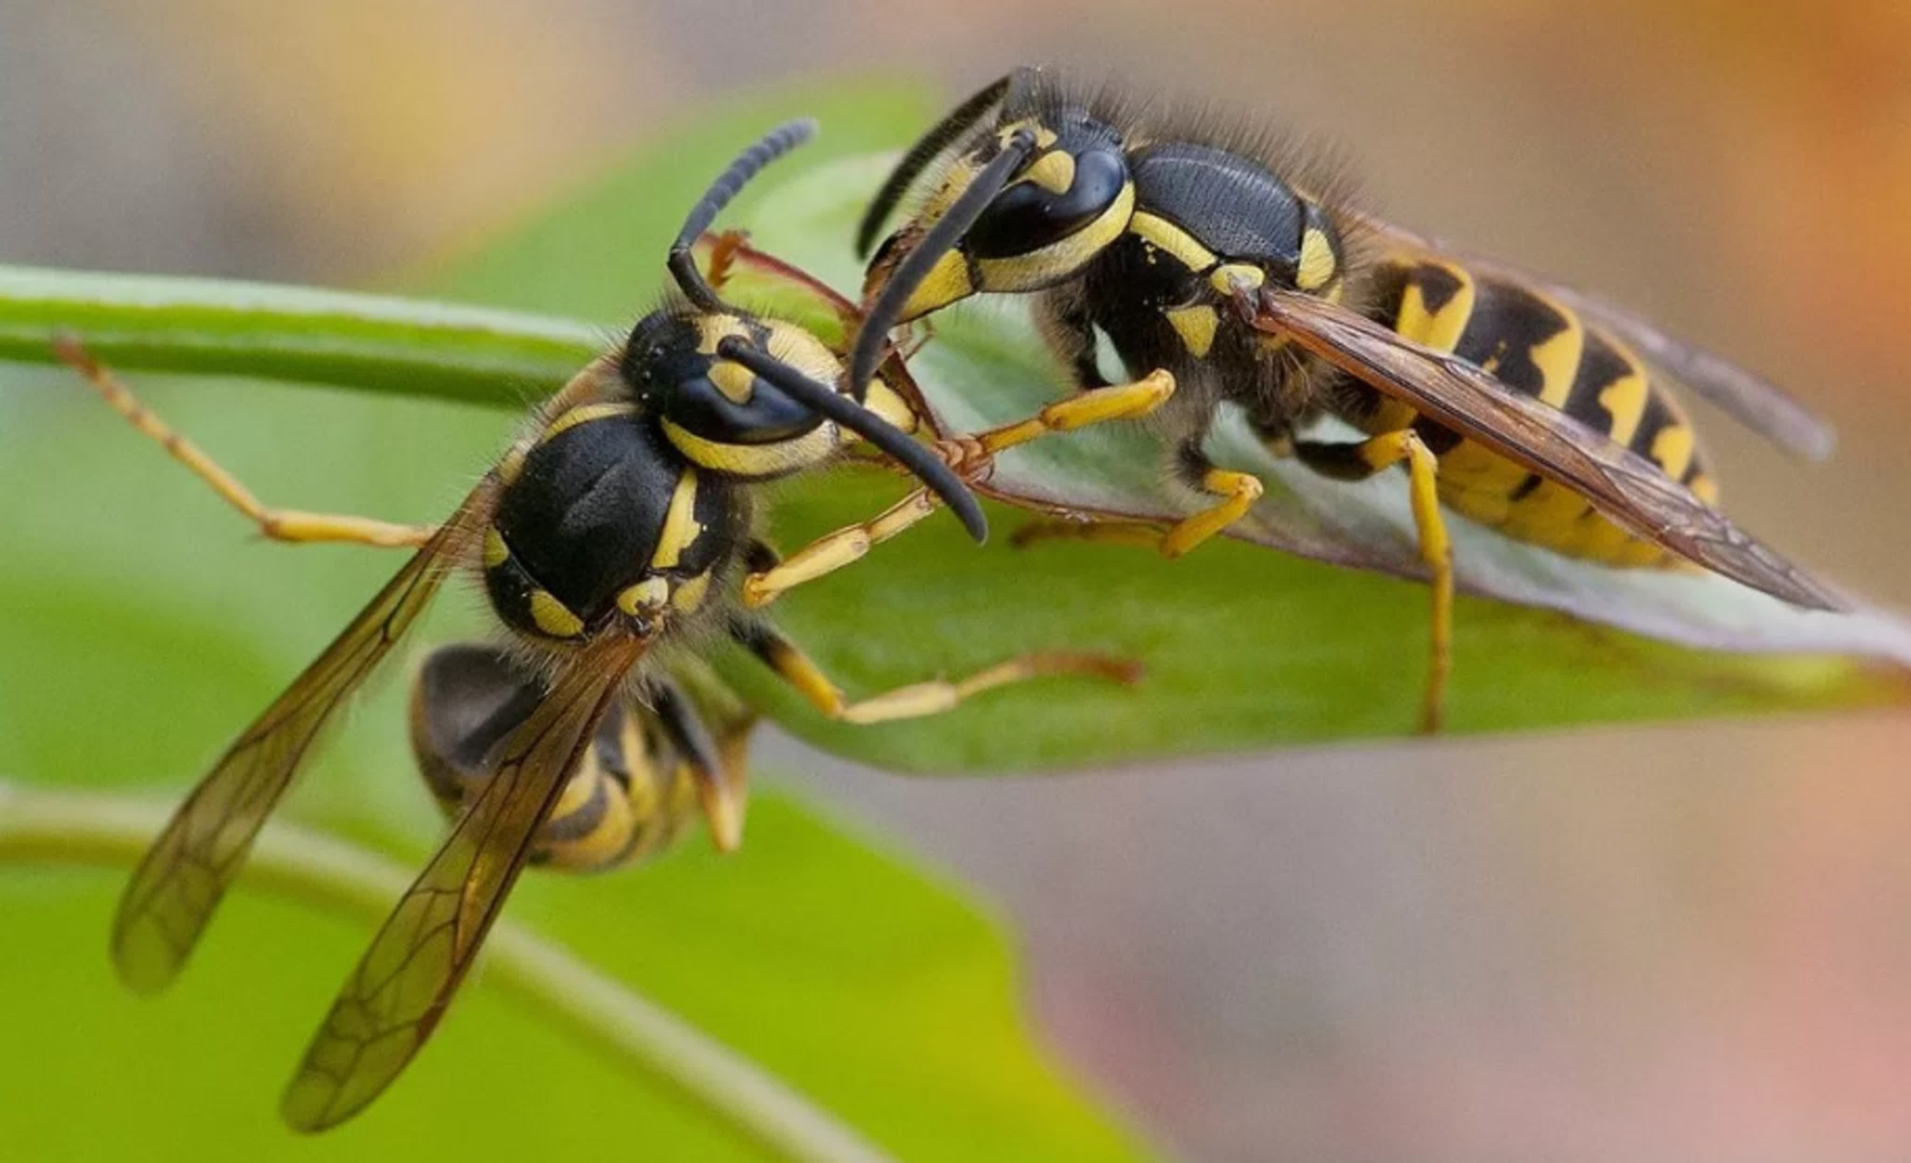
Игра «Один – несколько»

Slide 14
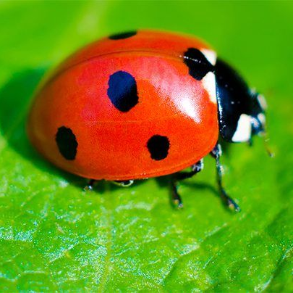
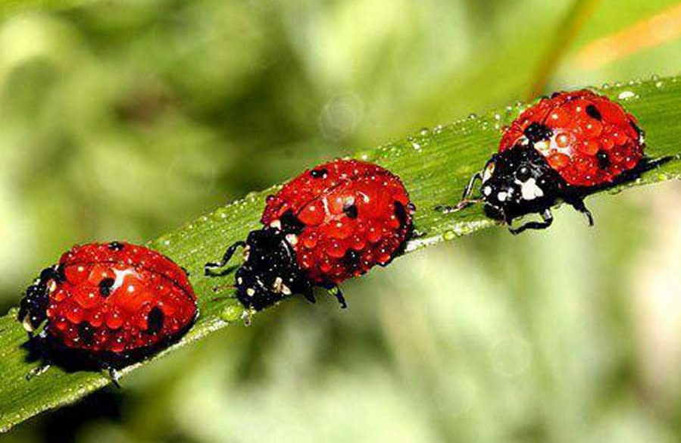
Игра «Один – несколько»

Slide 15
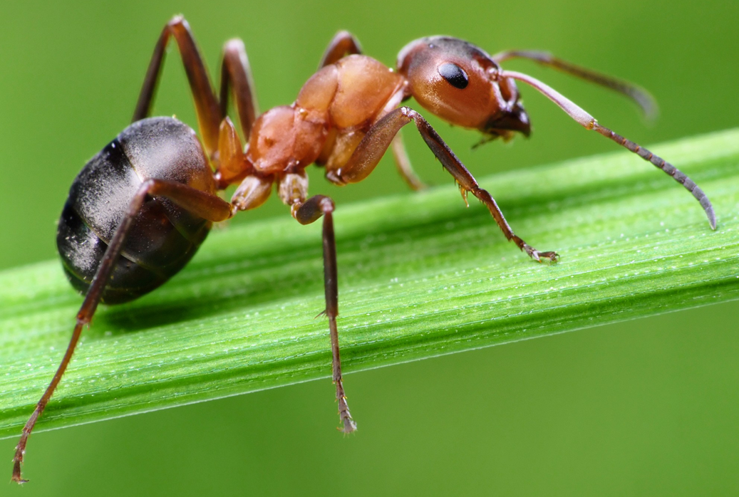
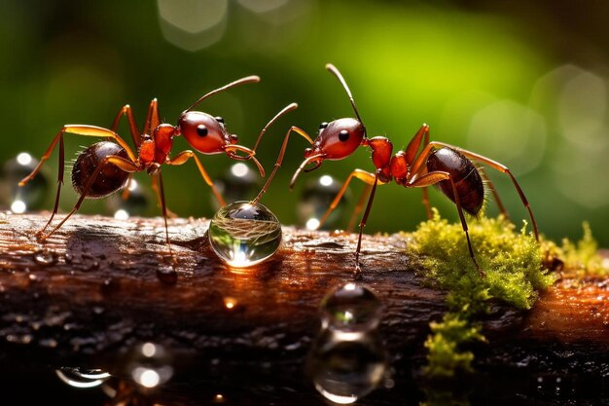
Игра «Один – несколько»

Slide 16
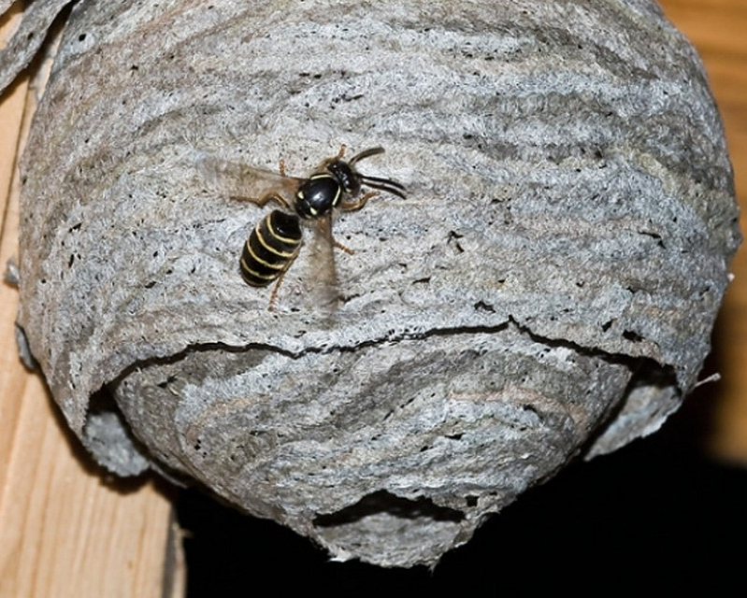
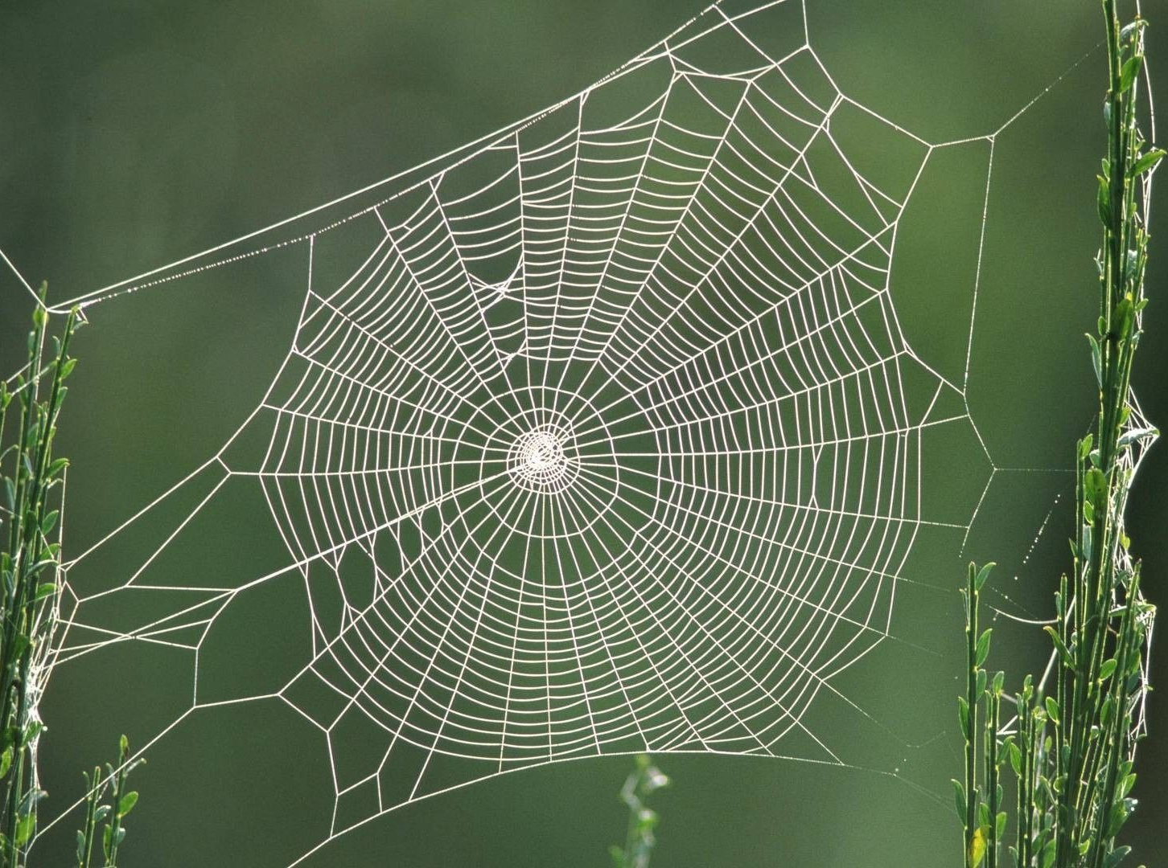
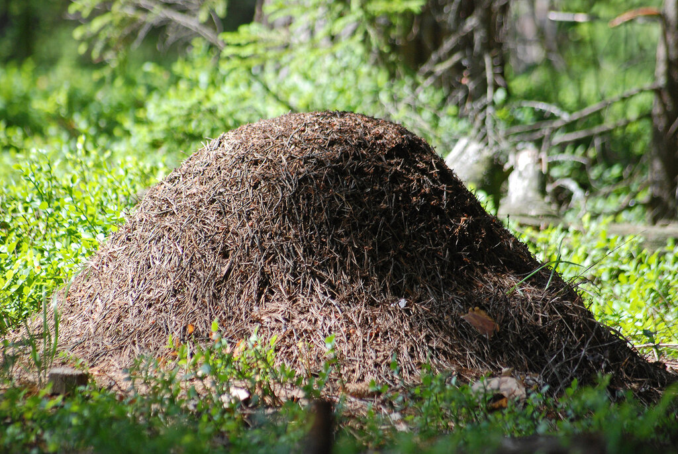
Кто где живёт?

Slide 17
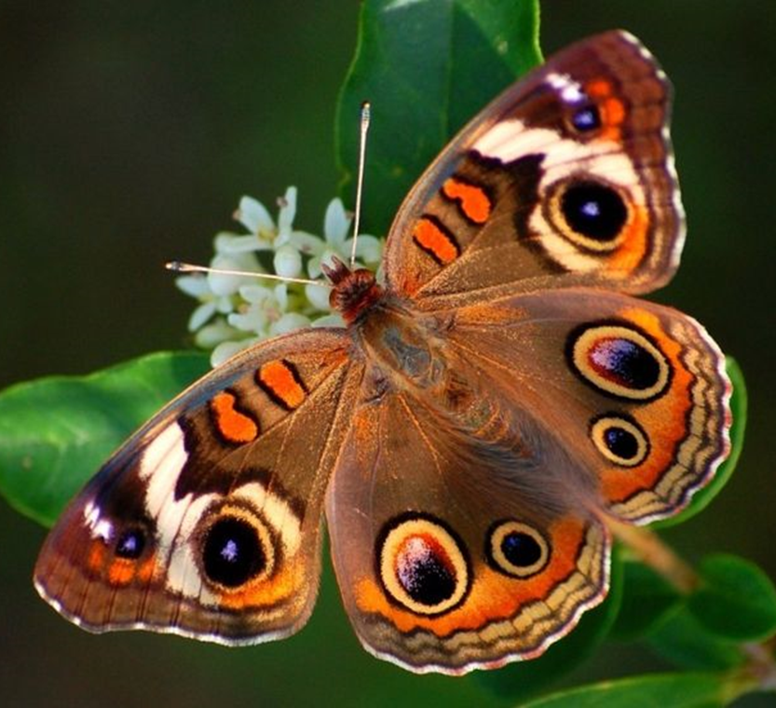
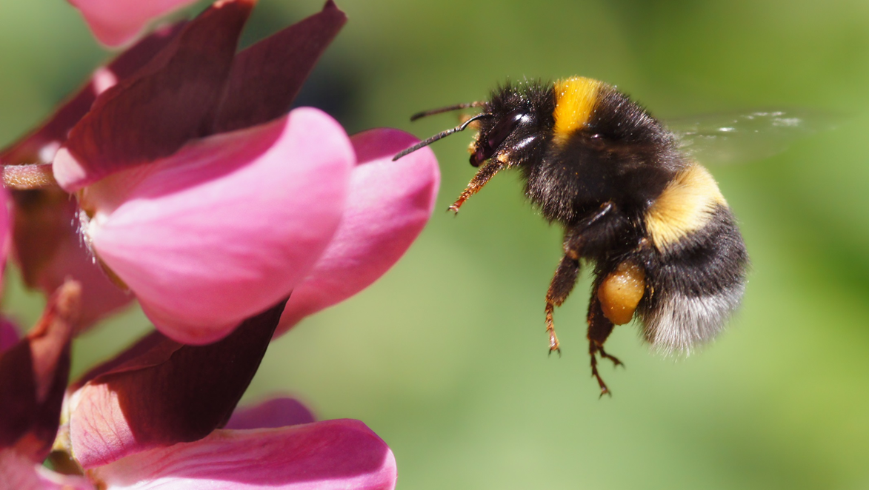
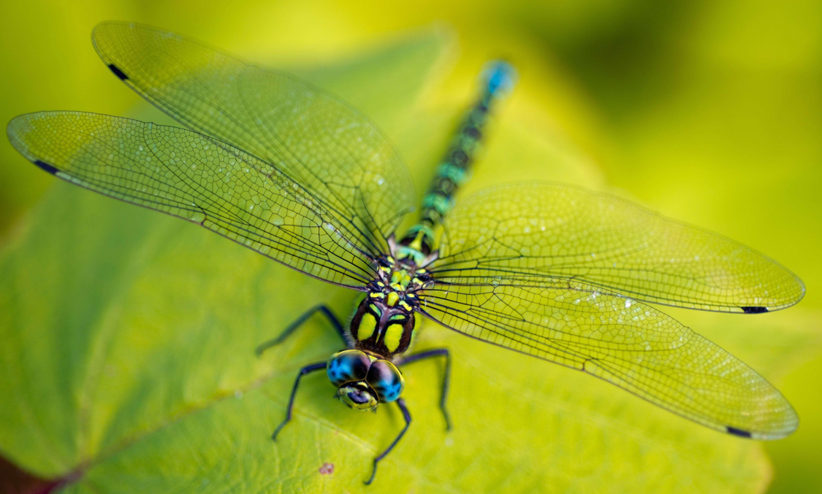
Игра «Четвёртый лишний»

Slide 18
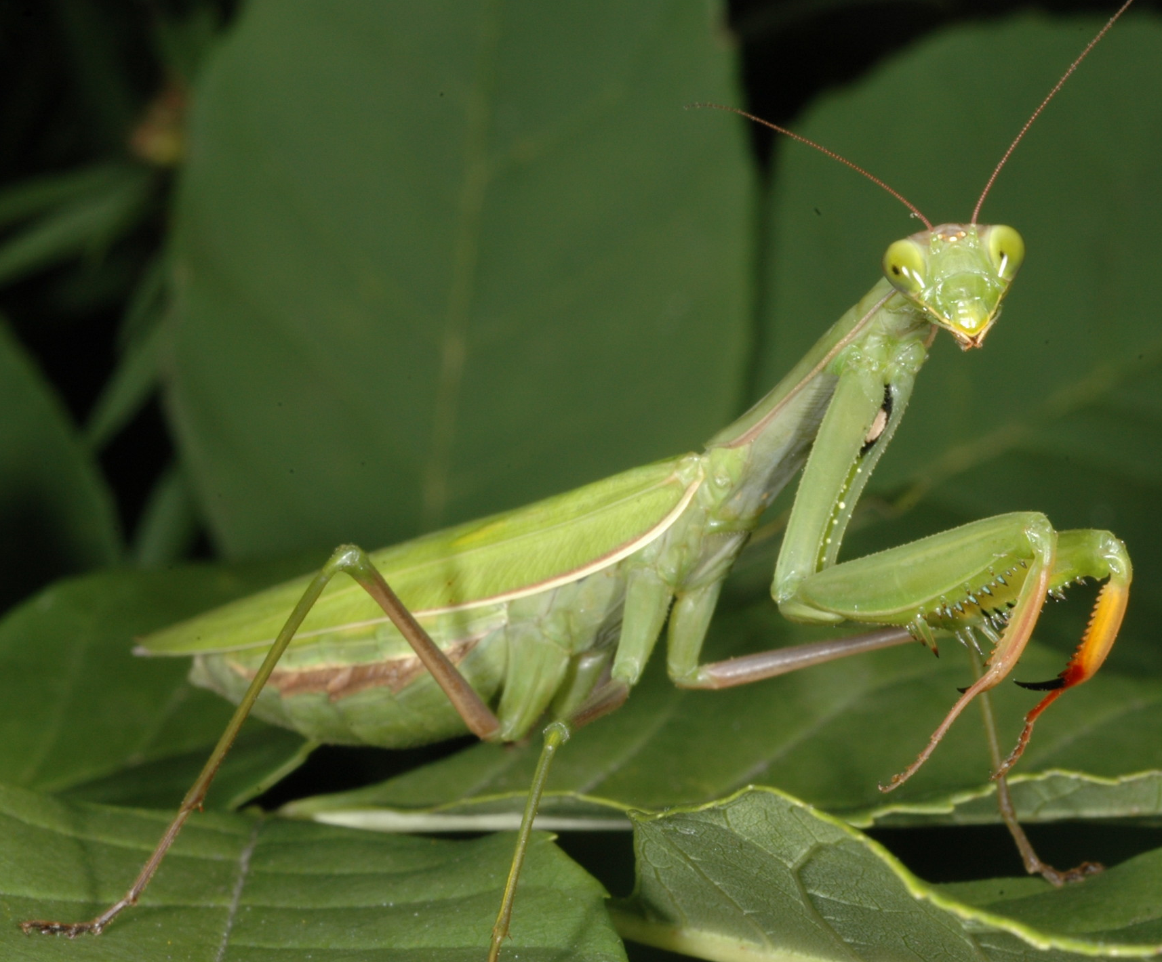
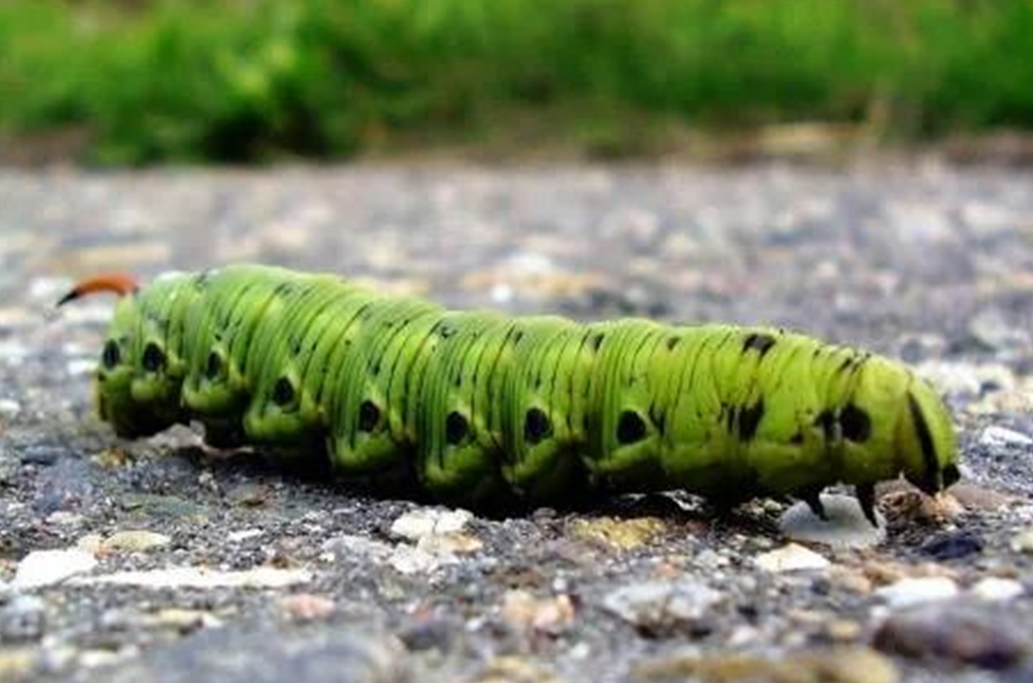
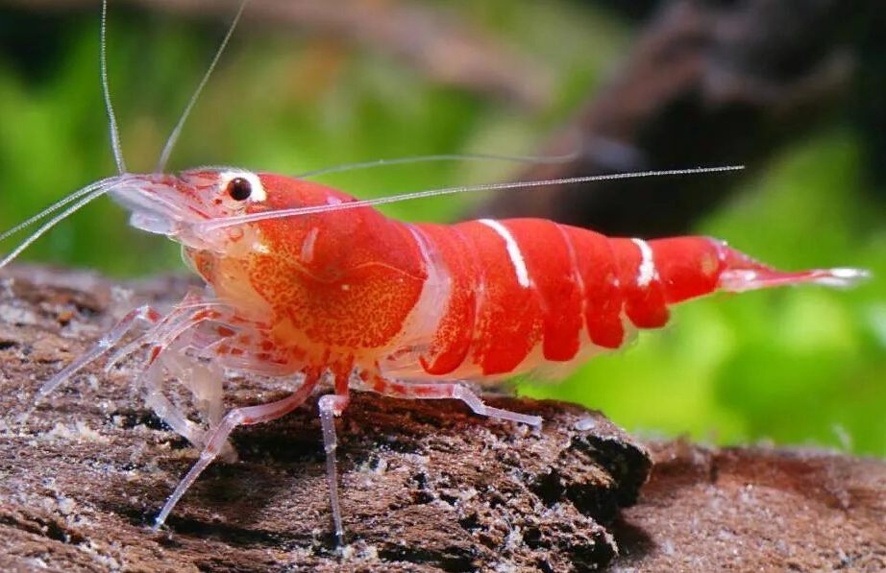
Игра «Четвёртый лишний»

